Slide 1
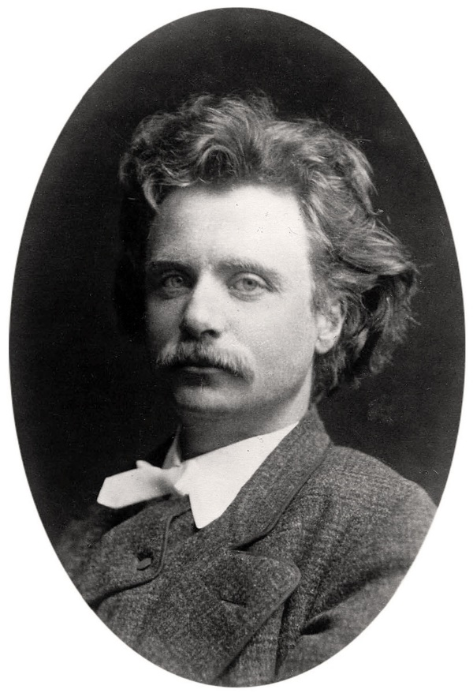
Эдвард Григ- норвежский композитор

Slide 2
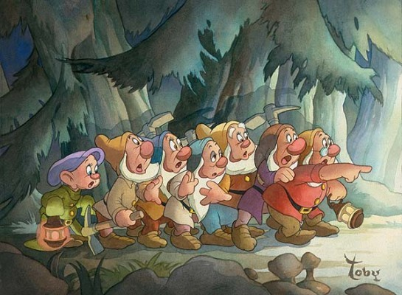
Эдвард Григ очень любил природу и сказки, любил мечтать и фантазировать. Однажды, когда он был ещё маленьким ребёнком, они вместе с отцом отправились на прогулку. Дорога шла вдоль ущелья. Вдруг Эдвард остановился у сосны, выглядывающей из глубины ущелья. Сосна вросла прямо в трещину камня. Мальчик долго смотрел на сосну. Потом, повернувшись к отцу, спросил: - А где же гномы? Где они могут прятаться? Отец подумал: сын растёт большим фантазёром и, посмотрев на него внимательно, сказал: - Ты спрашиваешь, где живут гномы? В сказках, мой милый, в старых норвежских сказках. Но Эдвард не поверил отцу. Он был уверен, что гномы живут среди скал, в горах, в лесах или в корнях старых сосен. Для мальчика природа действительно была живой. И сам он жил в мире сказки не только, когда был ребёнком, но и тогда, когда стал взрослым. Так появилось «Шествие гномов».

Slide 3
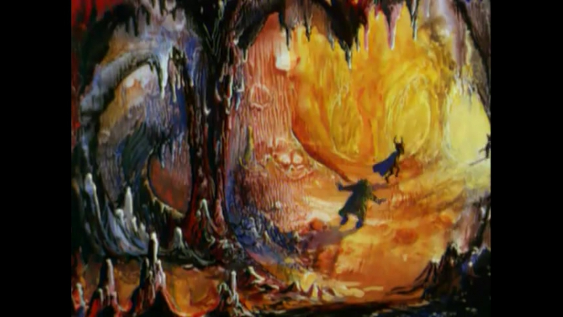
Генрик Ибсен, родившийся и выросший в Норвегии, прославился на весь мир благодаря сочинению двух пьес «Брандт» и «Пер Гюнт». В этих пьесах противопоставлены образы человека и его стремления в жизни. Один из героев старается найти истинный жизненный путь, а другой буквально убегает от проблем и ничего не хочет менять. Пер Гюнт, как литературный персонаж представлял собой достаточно актуальную для всех времен психологическую модель. Он не хотел менять себя, не хотел искать смысл, он хотел, чтобы его принимали таким, какой он есть. Работа над пьесой продолжалась на протяжении 1867 года. Осенью, когда писатель находился в Сорренто он окончательно закончил работу над сочинением, состоящим из 5 актов, и не делящегося на картины. За основу был взят герой из народного фольклора Норвегии, при этом Ибсен постарался наполнить его характерными качествами романтика, который находится в постоянных странствиях, поисках, и упускает в своей жизни по-настоящему важное чувство. Тем не менее, главными качествами Пер Гюнта можно считать отважность, смелость и желание совершать отчаянные поступки. В конце 1873 года началась редакция произведения для постановки. Ибсен был очень внимательным к каждой детали, особенно важную роль для него играла музыка. Писатель подумал, что никто лучше не справится с задачей сочинить такое музыкальное сопровождение, которое могло бы передать атмосферу действия, чем Эдвард Григ. В те времена композитор был известен на весь мир. До этого Григ не единожды писал романсы на стихи Ибсена, поэтому музыкант охотно согласился на сотрудничество. При этом писатель точно знал, какую музыку хочет для конкретного акта. Пер Гюнт В пещере горного короля Эдвард Григ

